Slide 1

Canicule et travail
cadre réglementaire

Slide 2
Contexte général
Vagues de chaleur plus fréquentes, longues et intenses
Qui dégradent les conditions de travail
Risque sous-estimé dans les entreprises :
Certains postes restent fortement exposés
Les organisations du travail sont encore peu adaptées aux pics de chaleur
Un cadre réglementaire renforcé en 2025

Slide 3
Evolution du cadre juridique
Décret n° 2025‑482 du 27 mai 2025, relatif à la protection des travailleurs contre les risques liés à la chaleur
Arrêté du 27 mai 2025, relatif à la détermination des seuils de vigilance pour canicule du dispositif spécifique de Météo-France visant à signaler le niveau de danger de la chaleur dans le cadre de la protection des travailleurs contre les risques liés aux épisodes de chaleur intense
Création des articles R.4463-1 à R.4463-8 dans le code du travail :
  Risque spécifique autonome - Reconnaissance des épisodes de chaleur intense comme risque professionnel
  Obligations explicites
  Tous secteurs concernés

Slide 4
La notion de chaleur intense
👉 Article R.4463-1 CT
Référence à la vigilance Météo-France - 4 niveaux de vigilance :
  Vigilance verte ( veille saisonnière sans vigilance particulière )
  Vigilance jaune (pic de chaleur)
  Vigilance orange (période de canicule)
  Vigilance rouge (canicule extrême)
👉 Conséquence juridique :
Déclenchement automatique des obligations

Slide 5
Socle juridique : obligation de prévention
👉 R.4463-2 CT
L'employeur évalue les risques liés à l'exposition des travailleurs à des épisodes de chaleur intense, en intérieur ou en extérieur.
Lorsque l'évaluation identifie un risque d'atteinte à la santé ou à la sécurité des travailleurs, l'employeur définit les mesures ou les actions de prévention
👉 R.4463-8 CT
A intégrer dans DUERP, dans le Programme annuel de prévention (entreprise de plus de 50 salariés) et dans les Plans de prévention (intervention d’entreprises extérieures)

Slide 6
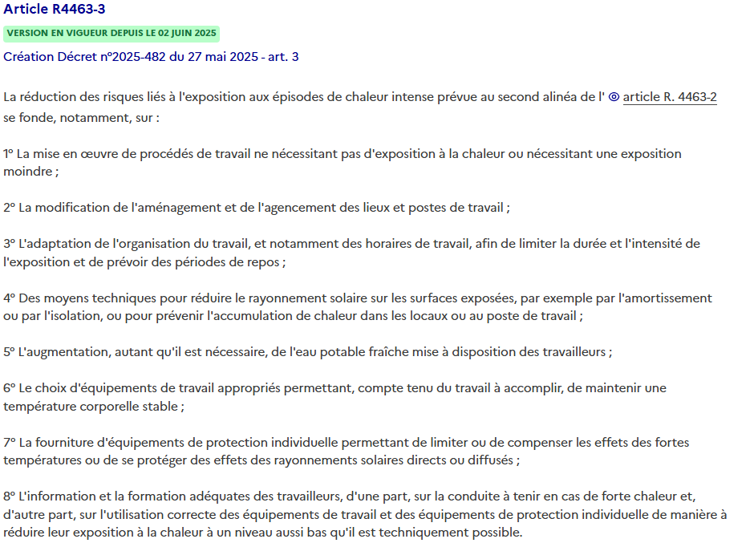
Mesures de prévention : cadre réglementaire
👉R.4463-3 CT (liste non exhaustive)
  Organisation du travail
  Aménagement des postes
  Moyens techniques
  Eau potable et fraiche
  Équipements
  Formation

Slide 7
Travailleurs vulnérables
📌 Liés à l’âge et/ou à l’état de santé
Obligation d’adaptation des mesures en lien avec le service de Médecine du Travail de la MSA
👉 R.4463-5 CT
📌 Mineurs
Il est interdit d'affecter les jeunes aux travaux les exposant à une température extrême susceptible de nuire à leur santé.
👉(D.4153-56)

Slide 8
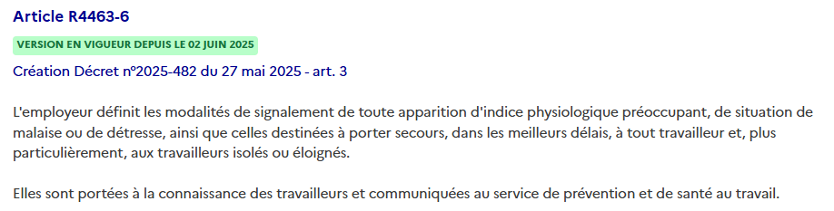
Organisation des secours
Modalités de signalement
Organisation des secours
Prise en compte des travailleurs isolés ou éloignés
Information et transmission au service de Médecine du Travail de la MSA
👉 R.4463-6 CT

Slide 9
Enjeux pour les entreprises
Passer d’une gestion de crise estivale
à une prévention continue et anticipée
👉 La chaleur est un risque encadré juridiquement
👉 Démarche :
  Anticiper
  Adapter
  Protéger

